Slide 1
Épreuve d’exploitation pédagogique d’une activité pratique relative à l’approche spécialisée d’un système pluritechnologique
Sciences Industrielles de l’Ingénieur
Spécialité Ingénierie Informatique
N° candidat : 1234567
NOM Prénom

Slide 2
Sommaire
Présentation du Système
Présentation des manipulations réalisées
Présentation de la séquence pédagogique

Slide 3
DESCRIPTION Du système

Slide 4
Système global

Slide 5
Potentialités didactiques

Slide 6
DESCRIPTION des manipulations réalisées

Slide 8
Présentation de la séquence pédagogique

Slide 9
Contexte

Slide 10
Démarches pédagogiques

Slide 11
Ressource/Point BO
Placement dans l’année
Volume horaire
Problématique
Compétences ciblées
Apprentissages critiques ciblés

Slide 12
Ressource/Point BO
Contenu abordé

Slide 13
Lien avec les SAÉ
SAÉ 1.02 : S’initier aux réseaux informatiques
Installation de postes clients, configuration d’un plan d’adressage et segmentation réseau

Slide 14
Prérequis

Slide 15
Synoptique de la séquence
Semaine 1
2h – CM
Codage des nombres, caractères et images
2h – CM
Différents types de mémoire
Semaine 2
2h – CM
Logique combinatoire et séquentielle
2h – CM
Structure d’un processeur
DS
Semaine 3
1h – CM
Notion d’ALU
Fonctions logiques
1h30 – TP
LEDs
Semaine 4
Soutenance
2h - TP
2h - Salopeir
2h – CM
Entrée/Sortie
GPIO
1h30 - TP
1h – TD
Notion d’ALU
Fonctions logiques
4h - TP
Déductive

Slide 16
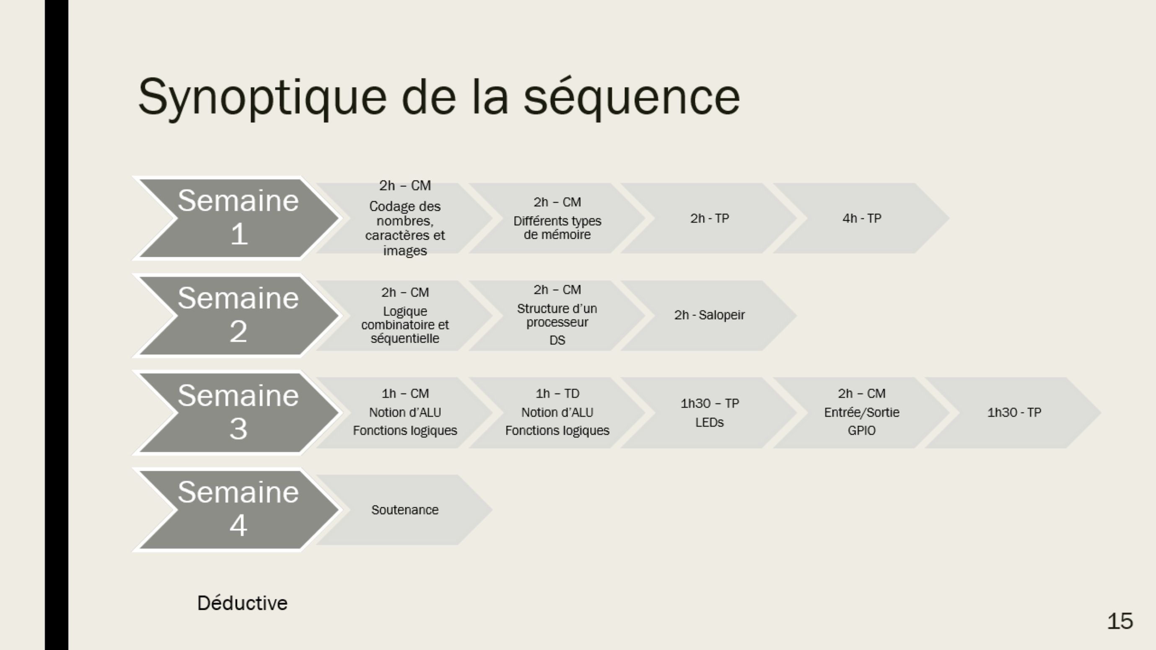

Semaine 2
Modalité :
Demi-groupe
Simulation
Contenu :
40 min : Logique combinatoire
40 min : Logique séquentielle
40 min : TypEs de mémoire
Points de blocage :
Program Counter

Slide 17
Évaluation des compétences
Évaluations diagnostiques:
Kahoot de chaque cours
Remédiation sur le cours qui suit
Évaluations sommatives :
DS de 1h sur feuille
15 min : Mise en situation, transpondeur (base octale)
15 min : Cas d’usage, backup d’une entreprise choix d’une mémoire
30 min : Additionneur (?) formé de porte-logique
Soutenance de 5 min + 3 min de questions
Calcul avec Arduino et affichage par LED

Slide 18
SCE : Objectifs de la séance

Slide 19
SCE : Modalités
Problématique de la séance : Comment réaliser des opérations arithmétiques à l’aide
de fonctions logiques
Prérequis
Groupe de combien
Faits comments
Type de sujet
Matériel

Slide 20
SCE : Expérimentation réalisée par les élèves

Slide 21
SCE : Enchainement des activités
Enchainement
15 min : Répartition des groupes, choix du sujet et mise en place
13 min

Slide 22
Conclusion
Formation
Cours
Support utilisé
Sa prise en main

Slide 23
Merci pour votre attention

